Slide 1
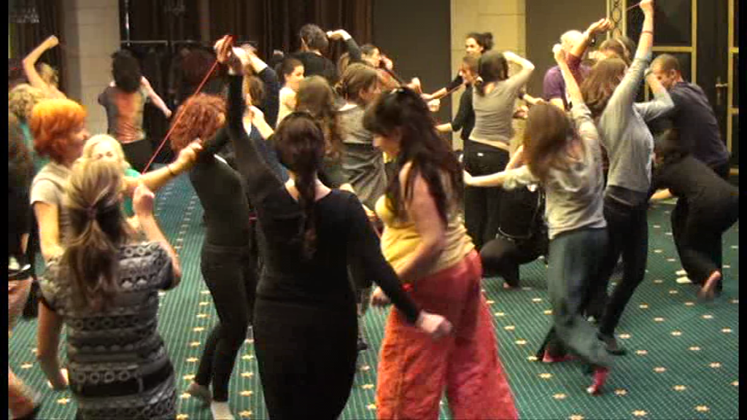
Associazione Socio-Culturale
Danza-Movimento
Espressivo-Relazionale
Incontri esperienziali a cadenza mensile
Il sapere psicodinamico e l’arte del movimento si uniscono in questa pratica di gruppo ludica e rigenerante per uomini e donne di tutte le età.
Le esperienze proposte producono benessere e piacere funzionale, integrano mente e corpo, rafforzano le funzioni vitali e le difese immunitarie, migliorano la relazione con sé e con gli altri valorizzando le specificità di ognuno.
La crescita personale si fonda sull’immagine che l’altro ci restituisce di noi e sulla risposta creativa allo stimolo musicale.
Previene e cura diversi disagi tra cui: artrosi, ansia, stress, emicranie, disturbi psicosomatici, alimentari e dell’umore, fobie, depressione, insonnia, dipendenze.
E’ efficace nelle problematiche relazionali e di coppia legate all’espressione delle emozioni, all’assertività, all’autostima, alle capacità decisionali.
.
Il corpo viene riscoperto, rispettato,
rivissuto, rivitalizzato.
Si affinano sensibilità, creatività, determinazione, equilibrio e competenze relazionali.
La conduttrice, Susanna Hirsch, è danzamovimentoterapeuta espressivo-relazionale, socia APID, ARTE, DES, CID-UNESCO; opera in ambito formativo e preventivo integrando alla DMT le sue esperienze di yoga, ci-gong, tai-chi ed altre discipline corporeo-espressive. Tra i suoi maestri di danza: Masaki Ywana, Daniel Odier, Herns Duplan, Françoise Dupuy, Brigitte Hyon, Silvia Vlaminsky, Silvia Colli, Solène Fiumani, Maria Fux, France Schott-Billmann, Saad Ismail, Amal Loulidi, Annamaria Epifania, Theodor Rawyler, Richy Bonavita, Giordano Novielli, Benedetta Capanna, Francesca Maria Chiarenza, Simona Montanari, Oretta Bizzarri, Donatella Patino, Peggy Hackney, Laura Delfini, Susanna Odevaine, Sara Avtar.

Slide 2
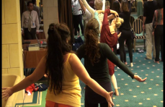
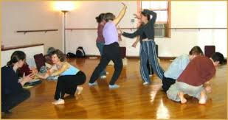
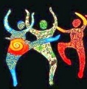
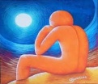
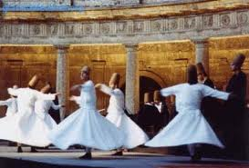
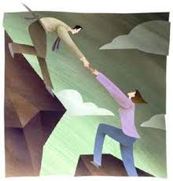
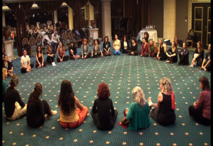
Associazione Socio-Culturale
PROGRAMMA
sab 28 settembre ‘13 MASSAGGI IN MOVIMENTO
Contattare il corpo per mantenerci sani, rilassati e attivi.
dom 20 ottobre ’13 MEMORIA E RITUALI
Riprendersi i propri tempi potenziando la memoria.
sab 16 novembre ’13 CREATIVITA’ LIBERA
La creatività del corpo apre nuove soluzioni ai problemi.
dom 15 dicembre ’13 IL SOGNO COME DONO
Rivivere i sogni per conoscersi e vivere appieno.
sab 11 gennaio ’14 CORPO E SPIRITUALITA’
Alla scoperta del rapporto tra mente, anima e corpo.
dom 16 febbraio ’14 RISCALDIAMOCI GIOCANDO
Il gioco come fonte di gioia, benessere e calore.
sab 15 marzo ’14 L’APERTURA DEI SENSI
Percezioni e intensità dell’esperienza vitale.
dom 6 aprile ’14 ABITARE LA FIDUCIA
Accogliere ed essere accolti coltivando l’empatia.
sab 10 maggio ’14 RISVEGLIARE L’ENERGIA
Esperienze energizzanti per vincere la stanchezza.
dom 15 giugno ’14 IL VIAGGIO
Esplorazioni sul tema per prepararci al nostro viaggio.
Orari:
Sabato 17.30-19.30
Domenica 11.00-13.00
Costi: 25 euro a incontro.
65 euro per ogni tre incontri prenotati.
225 euro per ciclo completo.
Tessera annuale: 15 euro
(convenzioni e sconti)
Presso:
Associazione Socio-Culturale STUDIO ARMONIA Psicologia e Ben-Essere Via Basilicata 4 a – Aprilia (zona parco Friuli)
Tel.06.87.67.61.20 – 347.79.96.455 mail: info@studioarmonia.net
www.studioarmonia.net - facebook/studioArmoniaAprilia
è consigliabile seguire il ciclo completo.
Prenotazione obbligatoria. Info e iscrizioni:
Susanna Hirsch, danzamovimentoterapeuta espressivo-relazionale, APID,DES ARTE, CID-UNESCO susanna.hirsch@libero.it Cel: +39 328.0756860

